Slide 1
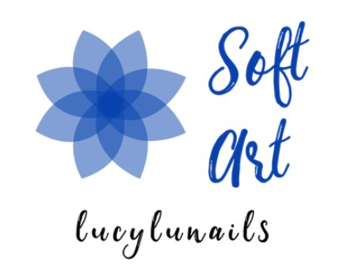
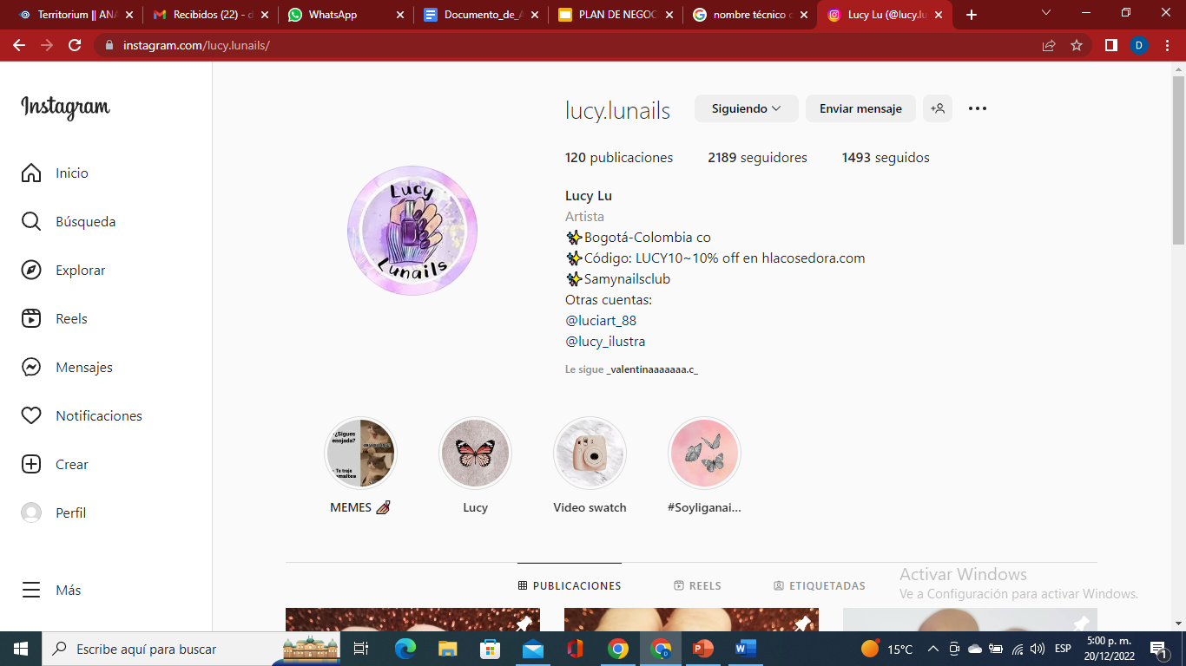
plan de negocios lucylunails softart
Gaes#2
Daniel Felipe daza noguera
Sara valentina abril prieto
Anderson David carrillo duarte

Slide 2

¿Quienes somos?
Somos un grupo de desarrolladores de software, actualmente estamos en aprendizaje. Con lo cual se busca el desarrollo del negocio de nuestra cliente que se dedica a la manicura y pedicura por medio de los sistemas informáticos. Buscamos soluciones que brindan mayor rendimiento para los mismos, también seguridad, confianza y viabilidad a todos nuestros usuarios y así mismo a nuestra cliente

Slide 3
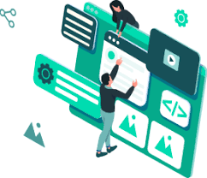
Nuestra promesa
Nos comprometemos como grupo de trabajo a ser unidos para poder sobre pasar todas las adversidades, usando cada uno de nuestros conocimientos y habilidades generando la potenciación de nuestros conocimientos llevando a cabo nuestro proyecto e ideas entregando cada avance de proyecto en las fechas estipuladas y generando una satisfacción entre nuestra cliente y nosotros

Slide 4
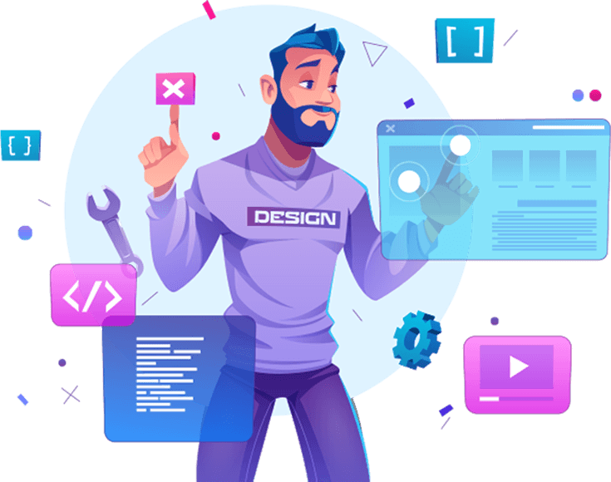
MISIÓN Y VISIÓN
El propósito de este proyecto es realizar un método de análisis y diseño sobre la necesidad de nuestra cliente la cual desenvuelve su labor en el sector de la belleza específicamente en la manicura. Centramos nuestro objetivo en cómo mejorar y potenciar su negocio por medios tecnológicos agiles y fáciles de usar como lo son las aplicaciones móviles, para llegar a este medio planeamos un análisis previo en conjunto con el cliente para incrementar su área de alcance a distintos usuarios, así logramos cubrir y satisfacer tanto a el cliente directo como el indirecto; y acaparamos la necesidad de innovación.

Slide 5
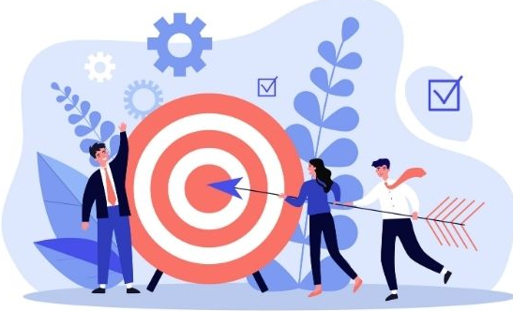
OBJETIVO
Realizar un software que le permita a la empresa “LucyLunails” mejoras en su productividad, de igual manera que le ofrezca una experiencia única tanto al cliente como al empleado por medio de módulos ubicados en el aplicativo, con el fin de que las herramientas incentiven un ambiente cómodo, eficiente y ágil.

Slide 6

Competitividad en el mercado
Contamos con una gran competitividad en el mercado con aplicaciones como agenda pro, la manicurista app, Floww, entre otros. Estas aplicaciones son algunas relacionadas con el agendamiento de citas que es lo que nosotros buscamos

Slide 7

Equipo de trabajo
Somos un grupo de tres programadores con un amplio conocimiento y habilidades en lo relacionado con el desarrollo de software, con un gran rendimiento y excelentes resultados en nuestro proyecto, con grandes ideas y perspectivas acerca de nuestro proyecto de vida. Actualmente contamos con el apoyo de una institución llamada SENA, donde nos brindan nuevos conocimientos para mejorar y ampliar la calidad de nuestros proyectos

Slide 8
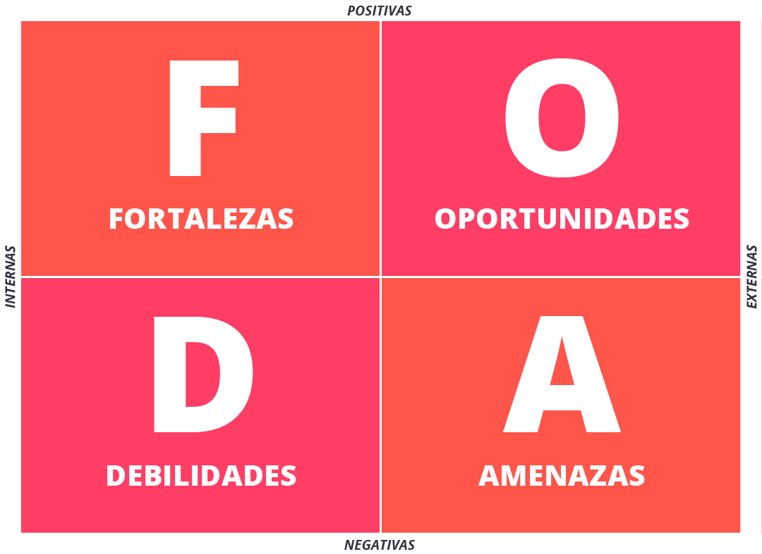
FODA
FORTALEZA: NUESTRA FORTALEZA ES LA SEGURIDAD, INNOVACION DE NUESTRA APLICACIÓN Y TODO LO QUE PUEDE BRINDAR AL USUARIO
OPORTUNIDADES: PODREMOS GENERAR MAS CONOCIMIENTO ACERCA DE DIFERENTES TEMAS EN ESTE CASO LA MANICURA Y LO QUE POCO A POCO VAMOS APRENDIENDO
DEBILIDADES: NO TODO EL EQUIPO CUENTA CON TODAS LAS HERRAMIENTAS TECNOLOGICAS COMO UN COMPUTADOR PROPIO
AMENAZAS: QUE LA INFORMACION DEL SISTEMA SEA VULNERADA COMO LA INFORMACION PERSONAL DE LOS USUARIOS SIN EMBARGO TRABAJAMOS PARA QUE EL PROYECTO SALGA SIN ALGUN ERROR

Slide 9
Nombre técnico y comercial
Plan de negocios para una empresa dedicada a la manicura y pedicura para la facilidad en el agendamiento de citas, en el marketing y en las ventas
Nombre comercial: lucylunails

Slide 10
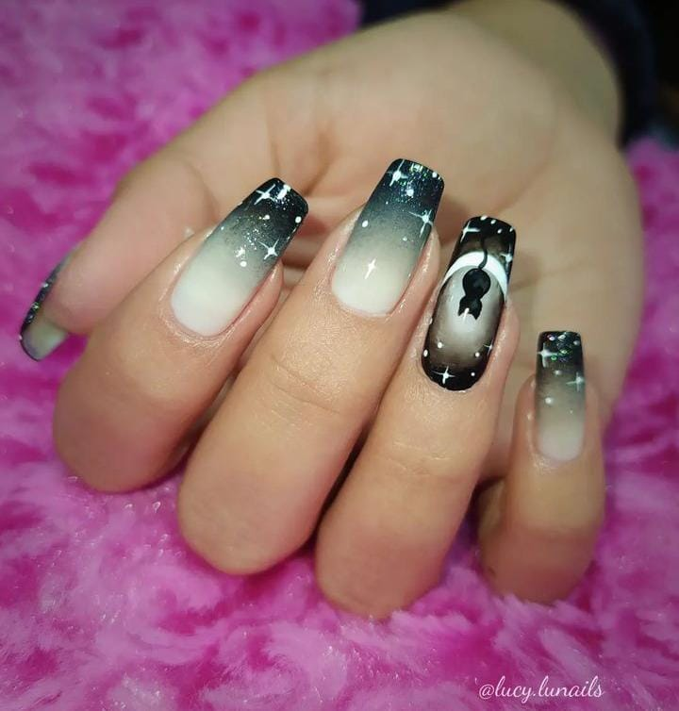
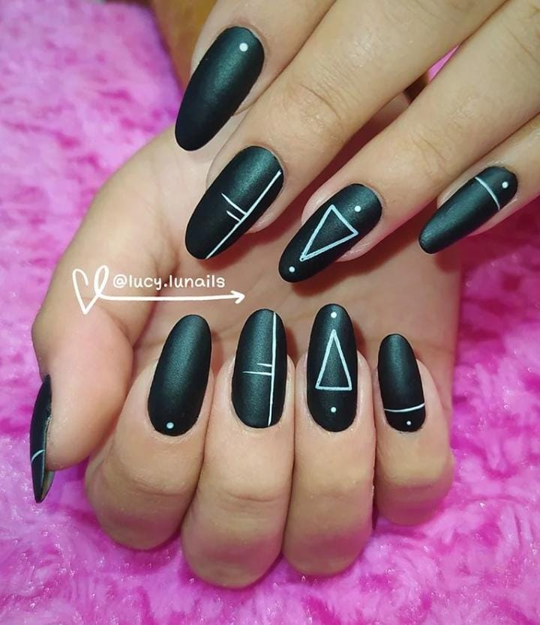
Composición de producto
El producto es una aplicación móvil, debe contar con varios factores externos para que tenga un correcto funcionamiento en este caso los usuarios son los encargados de ese buen funcionamiento. Algunos de ellos son una base de datos en la nube, donde se almacenará toda la información requerida por los usuarios que van a interactuar en la misma. Requerimos de conexión a red wifi o datos móviles para el funcionamiento de la aplicación. Todo bajo la autorización de la manicurista y el usuario al que va dirigida.

Slide 11

Vida útil del sistema
Témenos planeado que la aplicación dure, hasta que nuestro cliente vea que no es necesaria y que ya puede suplir sus necesidades de otra manera sin afectar lo que nuestra aplicación pueda brindarle, también la vida útil de la aplicación es cuando ya los mismos usuarios decidan dejar de usarla.

Slide 12

Modelo de desarrollo del SI
FASE IDENTIFICACIÓN DE REQUISITOS: Primero realizamos una entrevista con el cliente donde identificamos las problemáticas que tenía ya allí poder ver en donde podíamos ayudar a solucionar sus inconvenientes
FASE ANÁLISIS: Después empezamos con la documentación y diagramas necesarios para realizar un análisis profundo y poder desarrollar un sistema funcional sacando cada una de las funcionalidades y datos que llevara el sistema
FASE DE DISEÑO: Hicimos un diseño previo desde la aplicación en Balsamic para que el cliente pudiera tener una mayor idea acerca del diseño de su aplicativo

Slide 13

Riesgos
Hay algunos riesgos en los que estamos trabajando que es la seguridad de los datos personales y el orden en las citas a la hora del agendamiento ya que podrían cruzarse o estar disponibles a una hora y esto podría generar mal entendidos con los clientes lo que queremos es que sea algo seguro para el usuario y a la vez organizado y confiable

Slide 14

Beneficios
Los beneficios de nuestro aplicativo es poder generar citas desde la comodidad de su casa, generando comunicación entre la manicurista y sus clientes donde allí podrá interactuar con ellos supliendo cada una de las necesidades y dificultades que se le presentan a nuestra cliente

Slide 15
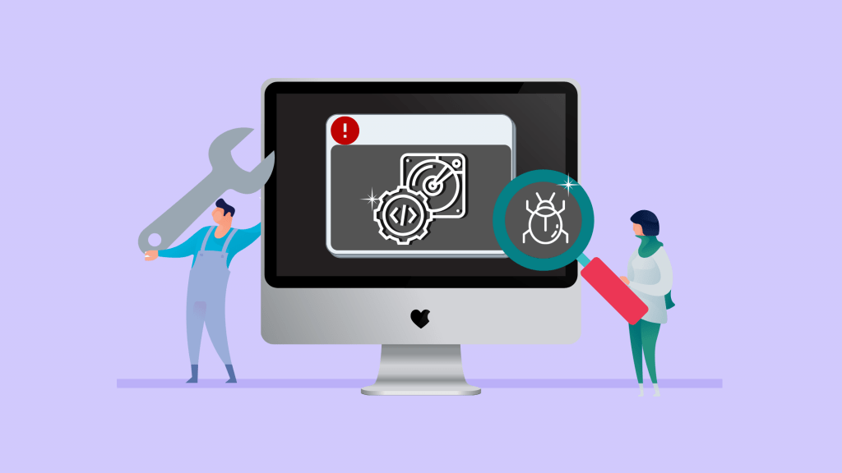
Soporte técnico y de mantenimiento
Ofreceremos mantenimiento a la aplicación cada año y por las actualizaciones se cobrará un adicional, sin embargo, si el sistema presenta alguna por alguna problemática, resolveremos estos inconvenientes sin ningún costo adicional cuántas veces el usuario lo requiera para el correcto funcionamiento del aplicativo

Slide 16
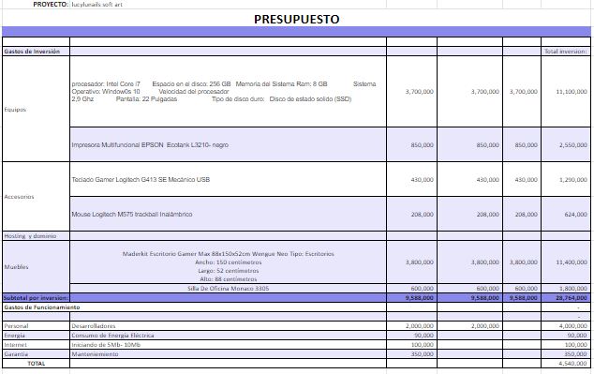
costos

Slide 17
Gracias

